Slide 1

Project: Khóa Cửa Bằng Mật Khẩu
Nhóm 6

Slide 2

Thành viên :
1. Nguyễn Văn Tiến (Nhóm Trưởng) - HE163008 / ( tính năng chính mở khóa cửa )
2. Hoàng Minh Vũ - HE161237 / ( Xử lí động cơ RC)
3. Vũ Việt Hoàng - HE161227 / (Xử lý input ma trận phím)
4. Trần Đoàn Khánh Duy - HE161760 / (Làm tính năng phụ trợ, lưu thêm sửa xóa)
5. Đặng Đức Minh - HE163055 / (Kiểm tra chốt cửa đóng đúng hay bị phá khóa)

Slide 3
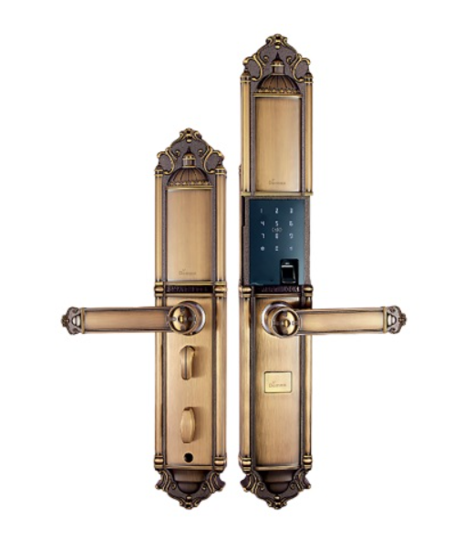
Khóa cửa bằng mật khẩu :
Khóa cửa mật mã hay khóa mã số là loại khóa thông minh được cải tiến vượt bậc so với dòng khóa cơ truyền thống. Khóa mã số là một loại khóa điện tử thông minh được thiết kế màn hình cảm ứng cùng hệ thống mã số điện tử (hoặc mã số nổi) trên bề mặt khóa. Đối với loại khóa cửa có mã số nổi bạn cần nhấn vào phím là chiếc khóa cửa được được mở.
Với những dòng khóa cửa mã số hiện đại hiện nay thường được tích hợp công nghệ hiện đại như công nghệ mã số ảo hoặc công nghệ mã số ngẫu nhiên, giúp chống lộ mã số hay sao chép mã số ngay cả khi bị nhìn thấy trực tiếp. Bằng thao tác nhập một dãy mã số bất kỳ trước hoặc sau mã số thật, bạn có thể yên tâm về sự bảo mật khi sử dụng sản phẩm.

Slide 4
Ưu điểm :
Độ bảo mật - an toàn cao
Thời gian mở nhanh chóng
Dễ sử dụng
Tiện lợi
Dễ dàng thay đổi chế độ thích hợp
Tính thẩm mỹ cao
Khóa cửa bền
Thiết kế hiện đại

Slide 5
Nhược điểm :
Do phải dùng Pin hoặc dùng điện nên khi gặp vấn đề không mở cửa được phải gọi chuyên gia kỹ thuật đến sửa chữa. Lưu ý khóa điện tử này không thể phá cửa hay đập, bẻ như chiếc khóa truyền thống. Vì vậy, khi có cảnh báo sắp hết pin, các bạn thay pin ngay để tránh những rắc rối sẽ gặp phải sau đó.
Về mặt chi phí, khóa cửa mật mã có giá thành cao hơn nhiều loại ổ khóa thông thường. Khóa được thiết kế bằng chất liệu cao cấp trên dây chuyền hiện đại với công nghệ tân tiến nên mức giá cao là điều dễ hiểu. Tuy nhiên, số tiền này hoàn toàn xứng đáng vì khóa cửa có chất lượng vượt trội cùng độ an toàn cao.
Loại khóa này còn có nhược điểm là lắp đặt khó khăn, cần phải có chuyên môn mới có thể lắp đặt. Chính vì thế, bạn cần lựa chọn cơ sở bán khóa có kèm dịch vụ lắp đặt khóa miễn phí. Đến với Adel, bạn sẽ tìm được các loại khóa cửa điện tử giá tốt, khóa mật mã giá rẻ với dịch vụ lắp đặt nhanh chóng và miễn phí.

Slide 6
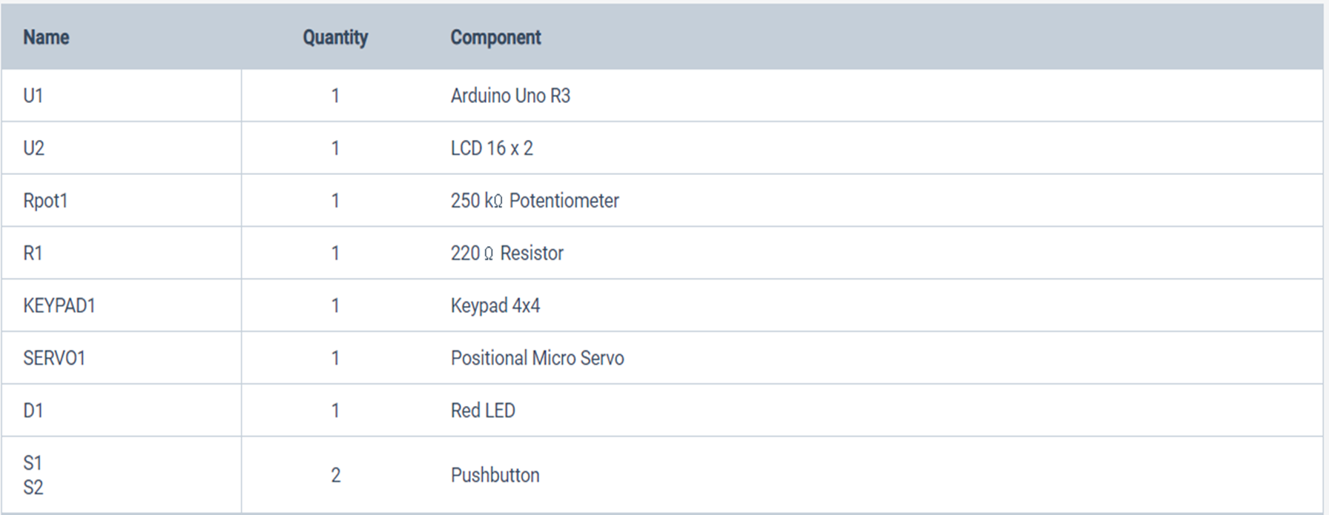
Phần cứng được sử dụng:

Slide 7
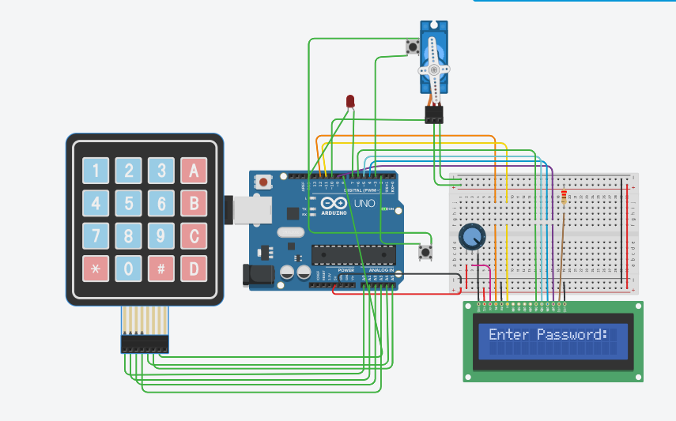
Tinkercad :

Slide 8
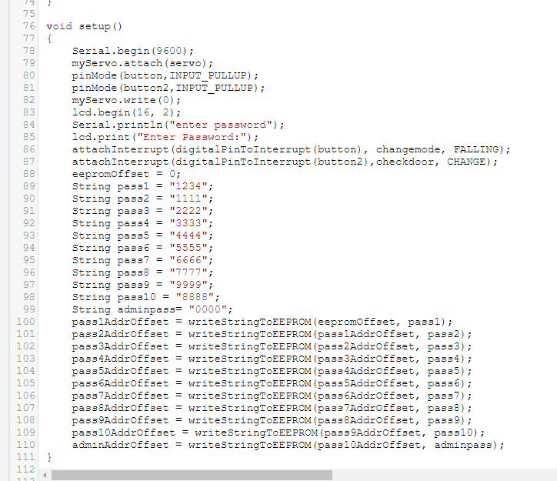
Code setup
Setup password cho 10 user
Setup lcd
Setup servo
Setup 2 công tắc ngắt button và button2
Passoffset là địa chỉ trong EEPROM

Slide 9
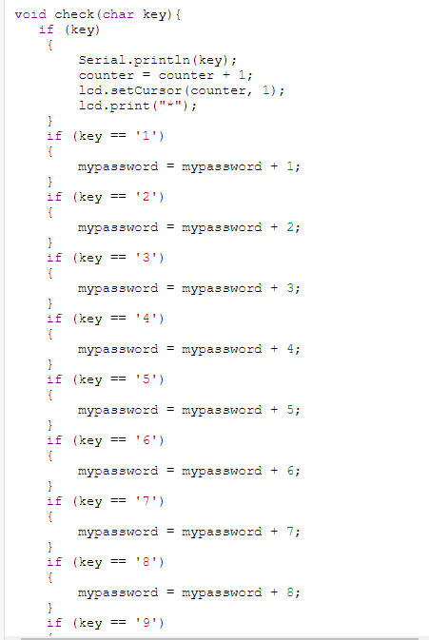
Xử lý dữ liệu nhập vào từ keypad
Mỗi lần nhập thì viết lên lcd * và thêm chữ vừa nhập vào password

Slide 10
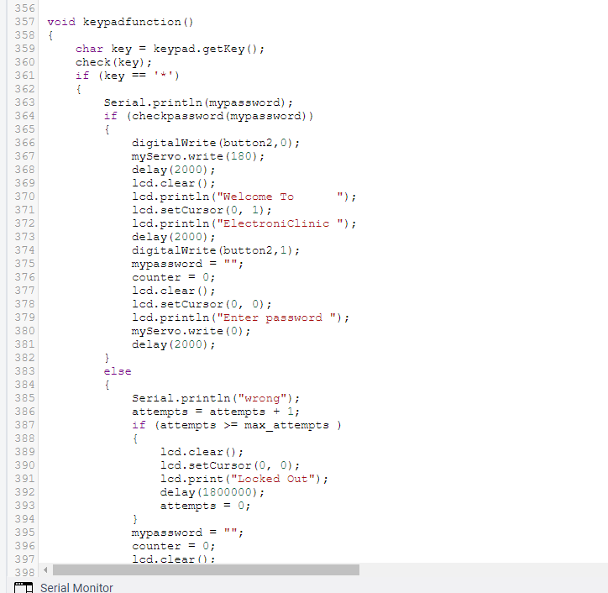
Giao diện user
Nếu nhập quá 3 lần sẽ bị khóa bên ngoài

Slide 11
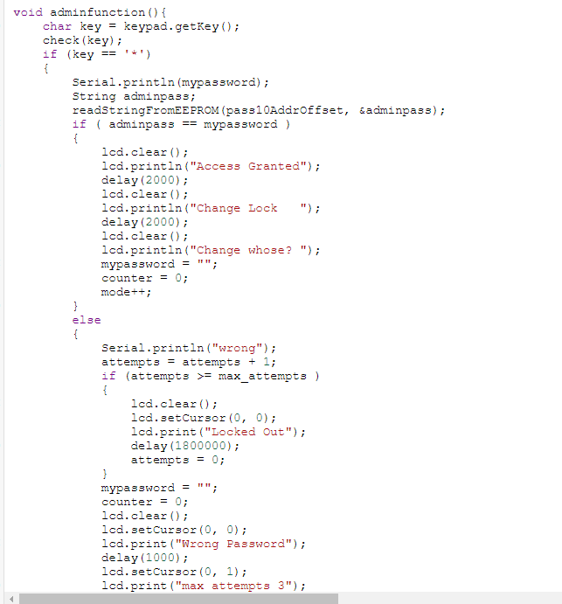
Giao diện admin

Slide 12
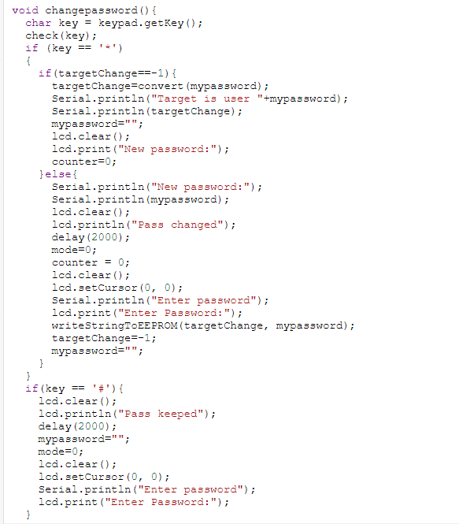
Sau khi admin đăng nhập thành công chúng ta đến giao diện đổi mật khẩu

Slide 13
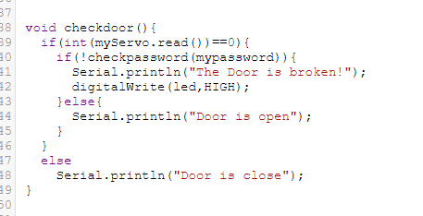
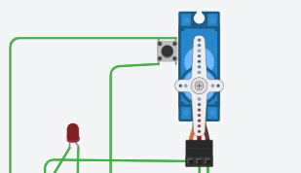
Check xem cửa bị phá hay không gắn với nút ấn ngắt
Servo đại diện cho khóa cửa, nút sẽ được nhấn khi cửa mở, khi cửa mở thì nút sẽ nhả ra. Khi cửa được mở servo sẽ đi qua công tắc nhấn công

Slide 14
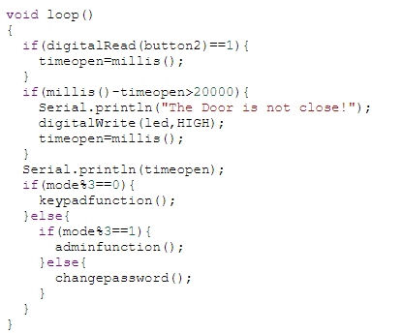
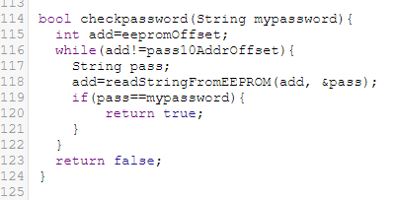
Hàm loop chính đổi giữa các mode và kiểm tra nếu cửa mở quá lâu
Kiểm tra tất cả password của user xem có nhập đúng không

Slide 15
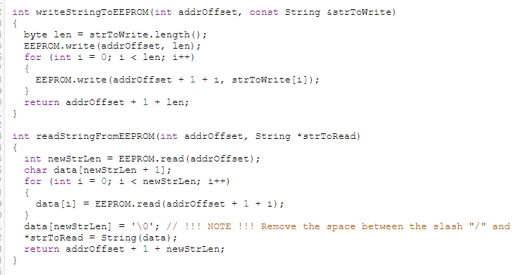
Các hàm phụ để đọc và viết vào EEPROM
Length+ dữ liệu

Slide 16
CÁM ƠN !

